Slide 1
Окружно такмичење 2011. година

Slide 2
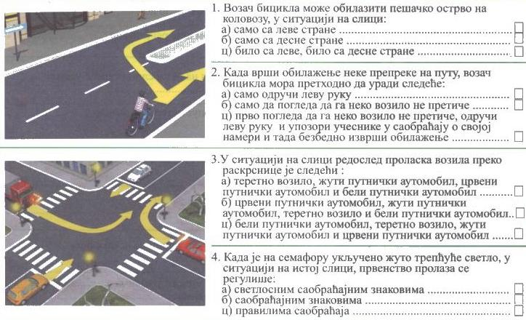

Slide 3
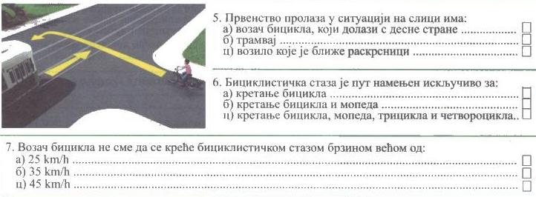

Slide 4
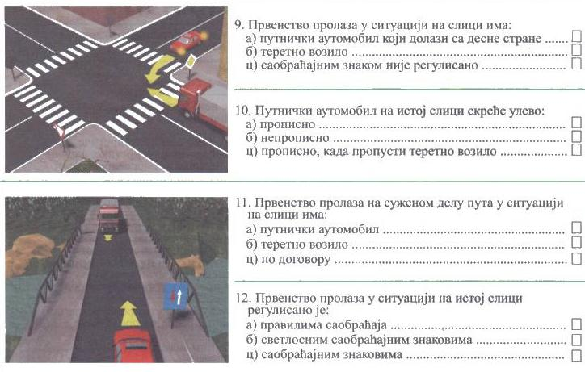

Slide 5
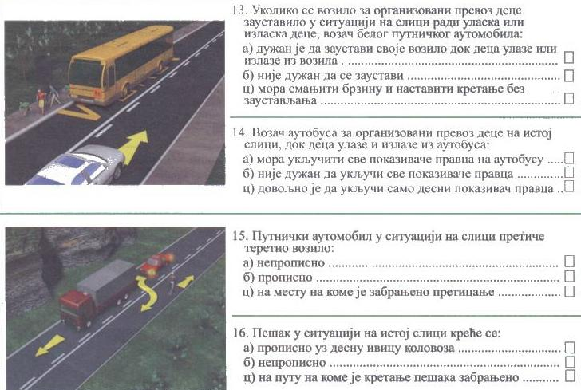

Slide 6
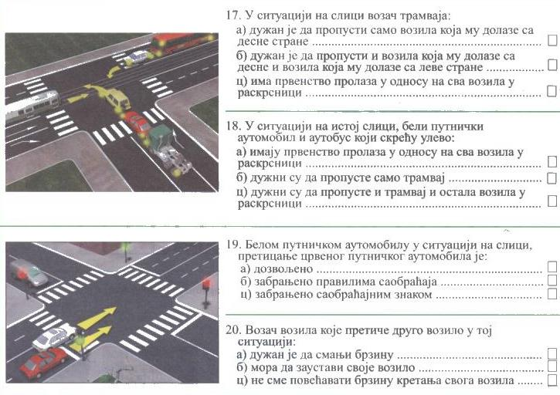

Slide 7
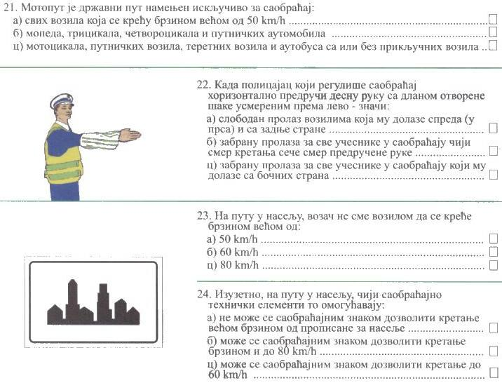

Slide 8
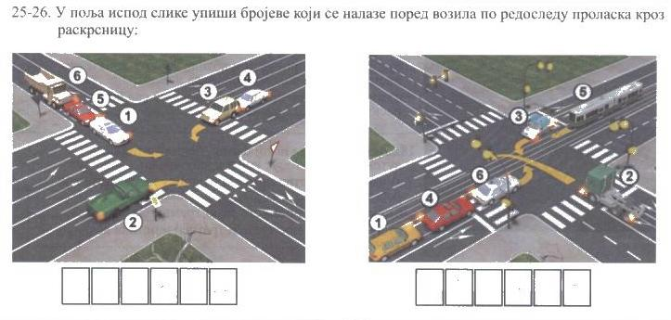
2
3
4
1
5
6
3
5
2
6
4
1

Slide 9
7
8
2
4
10
9
11
1
3
12

